Slide 1
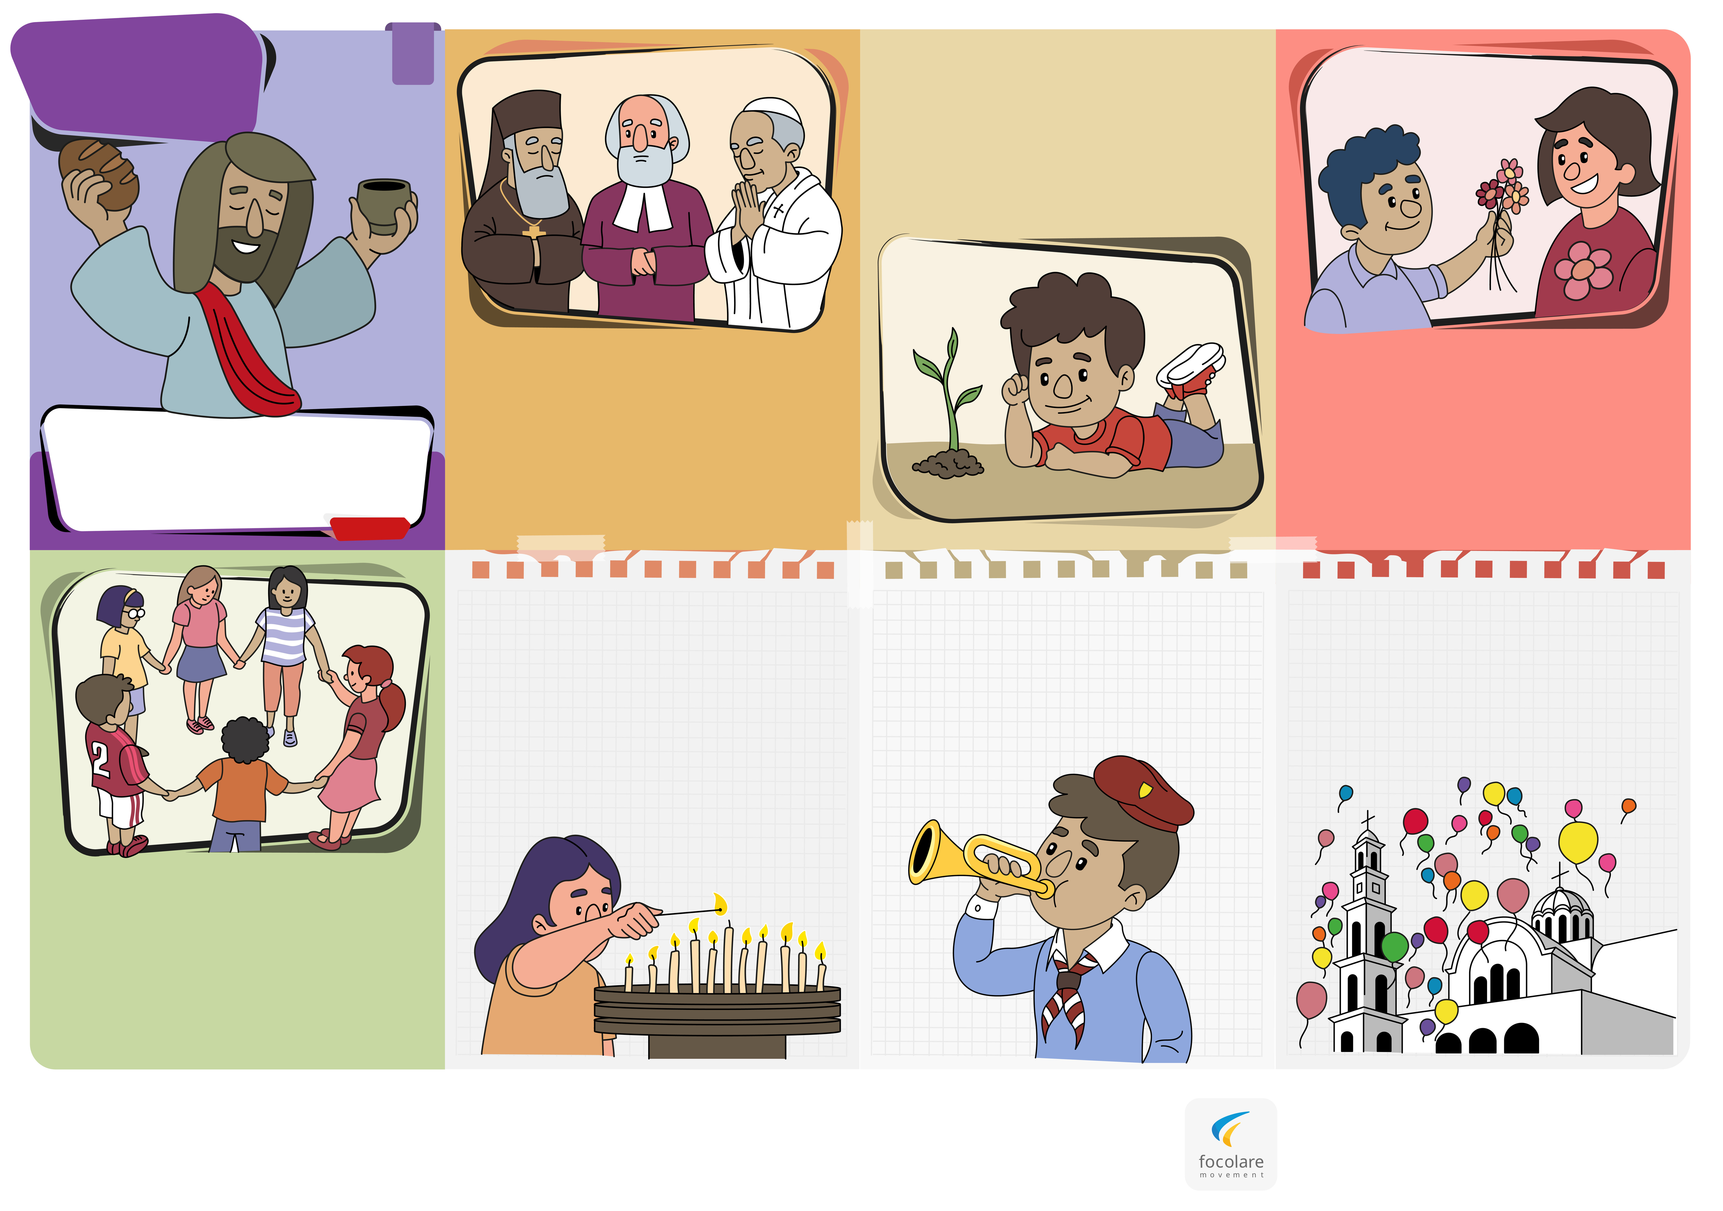

Parole
JANVIER
20
Cela signifie quoi pour nous ?
Vie
26
de
L'espoir est comme une petite graine que Dieu plante dans nos cœurs. Il grandit lorsque nous lui faisons confiance, même dans les moments difficiles.
Ce mois-ci, de nombreux chrétiens à travers le monde prient ensemble pour l'unité. Saint Paul nous rappelle que, même si nous sommes différents, nous sommes appelés à vivre comme un seul corps, unis
par la même foi, le même Esprit et la même espérance.
L'espérance nous aide à croire que l'amour et le bien triompheront. Il nous pousse à rendre le monde meilleur en commençant par de petits gestes de gentillesse, de paix et d'amitié.
« Un seul corps et un seul Esprit, comme une seule est l'espérance à laquelle vous avez été appelés »
(Eph 4,4)
En Syrie, nous avons tous grandi ensemble comme une seule famille, sans distinction entre catholiques, orthodoxes ou autres chrétiens. J'aime beaucoup ce qui se passe le dimanche des Rameaux : après la messe, les scouts de chaque Eglise font de la musique en signe de fête.
Certaines Eglises n'ont pas leurs propres scouts qui peuvent jouer, alors les scouts catholiques jouent pour les Eglises orthodoxes et les scouts orthodoxes font de même pour les Eglises catholiques.
C'est un signe simple mais très fort d'unité, qui montre que, bien qu'appartenant à des Églises différentes, nous partageons la même joie, la même foi et le même amour pour Jésus.
C. de la Syrie
Être chrétien n'est pas quelque chose que l'on vit seul. Dieu nous appelle à marcher ensemble, à vivre en unité avec les autres,” cette unité de tous les hommes dans l'amour et la paix »¹, afin que Jésus soit vraiment présent parmi nous et apporte bonheur et force à tous.
1 - C. Lubich, Parole de Vie juillet 1985, in livre, Paroles de Vie, par Fabio Ciardi, (Oeuvres de Chiara Lubich 5),
Città Nuova, Roma, 2017, p. 327.
Adaptation de E. Javaloyes, M. Ashraf et M. Sarmiento Ilustrations Guili Rodriguez (@guillermodde)
www.teens4unity.org

